Slide 1
WatchUP

Slide 2
WatchUP…
… est un service de vidéo à la demande sur internet unique en Belgique qui propose :
un accès illimité, partout et sur n’importe quel écran sans engagement
du contenu en haute définition 720p
de commenter et partager ce que l’on regarde
de consulter des critiques reconnues tels que IMDB, Allociné
le choix de la langue et des sous titres de manière dynamique
de rechercher une vidéo par envie, genre et mots clés

Slide 4
Forces | Faiblesses
Equipe de départ Proto déjà en cours | Coût de la technologie Nécessité de savoir-faire différents Nécessité d’un bon catalogue de départ
Opportunités | Menaces
Marché en pleine croissance Belgique accès au haut débit Politique de l’Union européenne Nouveaux téléviseurs Pas de concurrent direct sur le marché belge | Acteurs incontournables (gestionnaire de droits d’auteur) Arrivé de concurrents importants Territorialité des droits Piratage Habitudes du consommateur belge

Slide 5
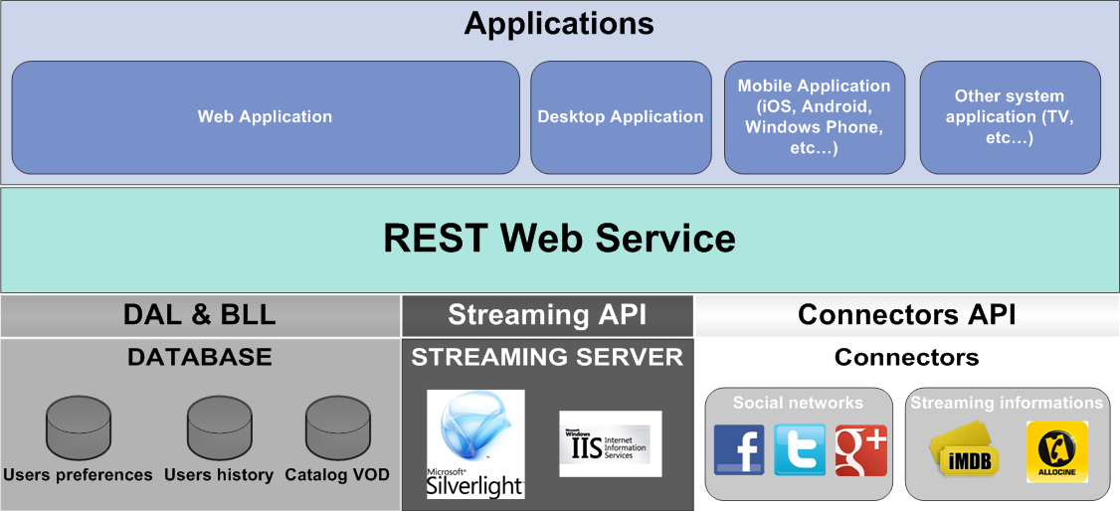

Slide 6
- Other markets
DLNA support - Live support
TV application
- Push personalized content
- External Reviews and Ranking (IMDB, Allocine, …)
- Mobile Application
- SVOD everywhere
- Multi bit rates
- Multi language + subtitles
- Keep playback position
- Social integration
- Search engine
- Playlist and dissolve
- Reviews and Ranking
- Online payment

